Slide 1
教學文件規範說明

Slide 2
目錄
目錄
目錄注意事項
內文注意事項

Slide 3
目錄注意事項
目錄
目錄注意事項
內文注意事項

Slide 4
目錄注意事項
直接使用德國預設PPT風格
投影片開頭會有目錄，目錄有超連結可以對應相對章節，客戶可以快速查找
每個章節也會有超連結回到目錄頁

Slide 5
內文注意事項
目錄
目錄注意事項
內文注意事項

Slide 6
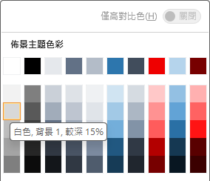
內文注意事項
有關TwinCAT界面的操作，統一以4026.20以上的XAE 64-bit 版本做截圖，並且以明亮為主題，勿使用Dark mode
操作有滑鼠提示時，使用總部投影片的滑鼠做標示，明確指出右鍵或是左鍵，底色請使用白色，背景1，較深15% (直接從德國投影片複製似乎會有問題，可複製下一頁投影片的滑鼠圖標)
截圖時，由於截圖軟體特性使採用像素取圖，請盡量在外接螢幕上做截圖，最大限度提升截圖的解析度
截圖時，盡量不要使用snipaste做編輯，利用乾淨截圖，在PowerPoint裡面再編輯，這樣日後使用重複截圖時，不會有底圖已經有紅框、箭頭等情形
請看後頁投影片為示範

Slide 7
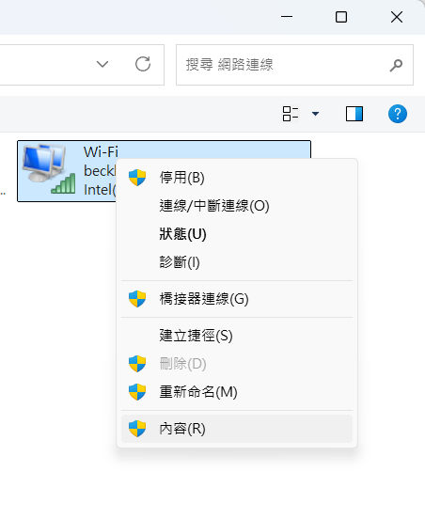
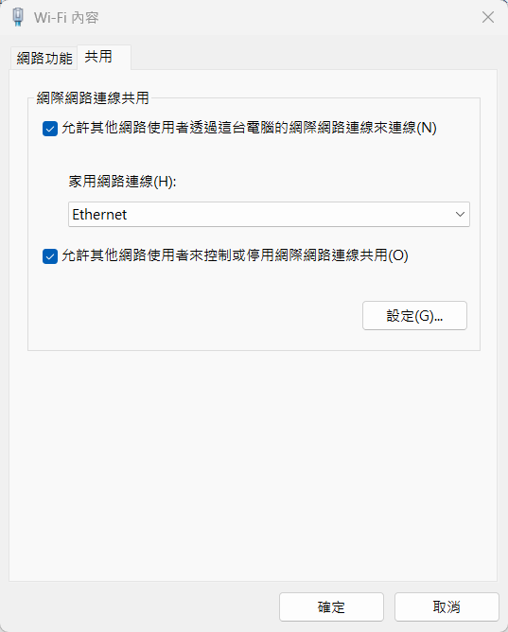
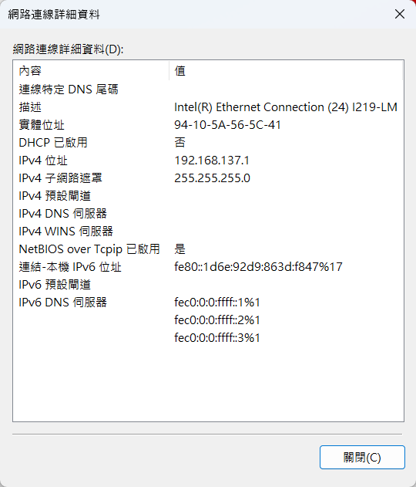
範例：連接控制器
開啟網路共用功能，並選擇與控制器連接的網孔
分享網路後，網孔位址會自動設定為 192.168.137.1
3
1
4
2
5

